Slide 2
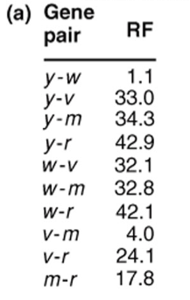
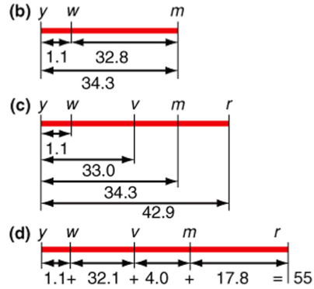
negli incroci che coinvolgono solamente due geni alla volta, potrebbe essere difficile determinare l’ordine dei geni se i due geni sono molto vicino tra loro.
Limiti dell’incrocio a due punti

Slide 3
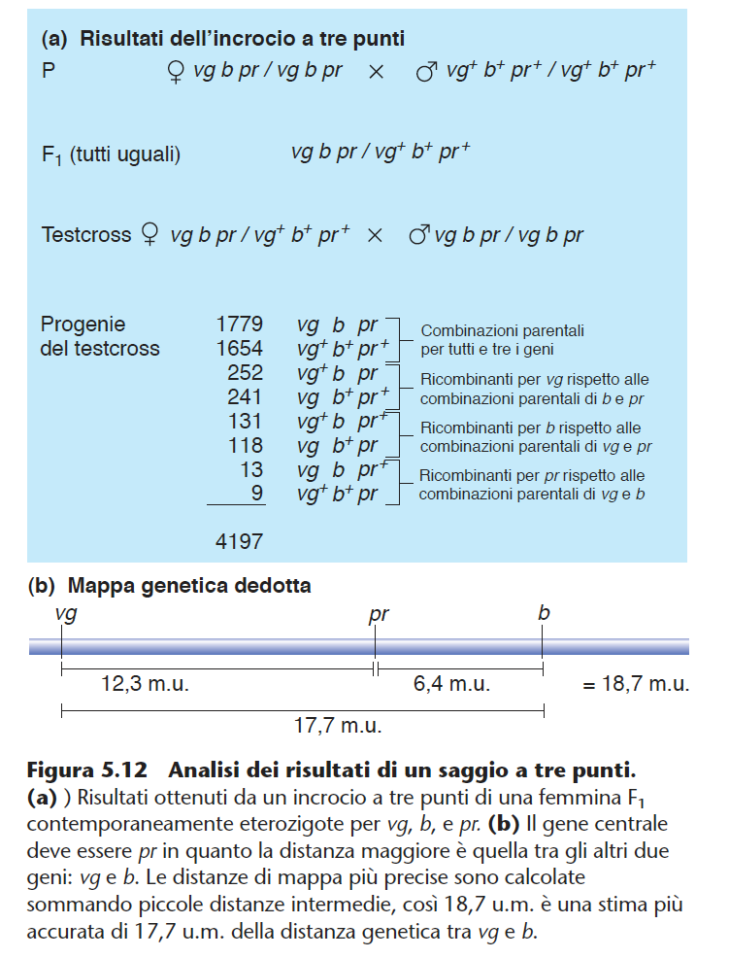
L’incrocio, o saggio, a tre punti: un modo più veloce e accurato per mappare i geni

Slide 4
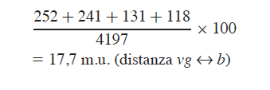
L’incrocio, o saggio, a tre punti: un modo più veloce e accurato per mappare i geni

Slide 5
Correzione per i doppi crossing over

Slide 6
probabilità doppio C.O. attesa
0,123 (vg pr) x 0,064 (pr b)=
= 0,0079= 0,79%
probabilità doppio C.O.osservata
13+9/4197 x 100= 0,52%
Interferenza: il numero dei doppi crossing-over può essere inferiore a quello atteso
la formazione di un crossing-over riduce la probabilità che un altro crossing-over possa avvenire in una regione cromosomica adiacente

Slide 7
coefficiente di coincidenza= rapporto tra la frequenza effettiva di doppi crossing-over osservati e il numero dei doppi crossing-over attesi in base al prodotto delle probabilità.
Coeff di coincidenza = freq. osservata/freq attesa
0,52/0,79=0,66
Interferenza= 1 - coeff coincidenza
Interferenza= 1 -(0,52/0,79)= 1-0,66= 0,34

Slide 8
La disposizione degli alleli nei doppi ricombinanti
svela l’ordine relativo dei tre geni
Nei gameti originati da doppio crossing-over, il gene
i cui alleli hanno ricombinato rispetto alle configurazioni parentali
degli altri due geni è sempre quello situato al centro.

Slide 9
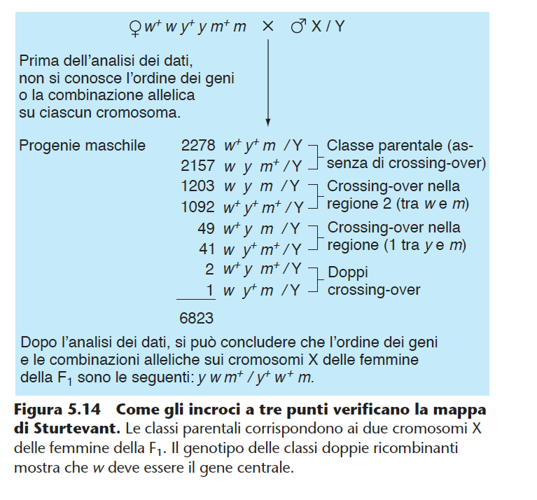

Slide 10
Calcolare il numero dei ricombinanti conoscendo le distanze tra I geni
f_{R(a/b)}= f_{RI} + [f_{DCO}x CC]
Da cui
f_{RI} = f_{R(a/b)} - [f_{DCO}x CC]
Oppure, considerando che f_{DCO}= f_{R(a/b)} x f_{R(b/c])} x CC
f_{R(a/b)}= f_{RI} + [f_{R(a/b)} x f_{R(b/c])} x CC]
f_{RI} = f_{R(a/b)}- [f_{R(a/b)} x f_{R(b/c])} x CC]
f_{RI} = f_{R(a/b)} x [1- f_{R(b/c])} x CC]
Analogamente
f_{RII} = f_{R(b/c)} x [1- f_{R(a/b])} x CC]
In altre parole:
La frequenza dei ricombinanti nella regione è uguale al prodotto tra la probabilità che avvenga un CO in quella regione X la probabilità che non avvenga nella regione adiacente

Slide 11
Correlazione tra mappa genetica e posizione fisica dei geni
Le distanze fisiche reali tra i geni (cioè la quantità di DNA che separa i geni) non sono sempre corrispondenti con le distanze genetiche
La correlazione tra FR e distanza fisica non è lineare
Esistenza di doppi, tripli o multipli CO
hot spot di ricombinazione
Utilizzo di Funzioni di mappa
Equazioni matematiche che compensano le discrepanze insiste nella correlazione tra FR e distanze fisiche

Slide 12
f_{i}= (e^{-m}m^{i})i!
FR= 1/2(1-e^{-m})

Slide 13
Le Frequenze di ricombinazione possono variare da specie a specie
in uomo 1um = 10⁶ bp
in lievito 1 um= 2500 bp
Nei maschi di Drosophila non avviene ricombinazione!!!

Slide 14
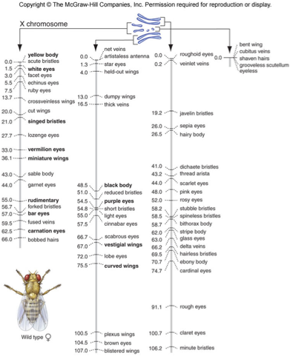
Gruppo di Associazione

Slide 15
MLH1= mismatch protein

Slide 17
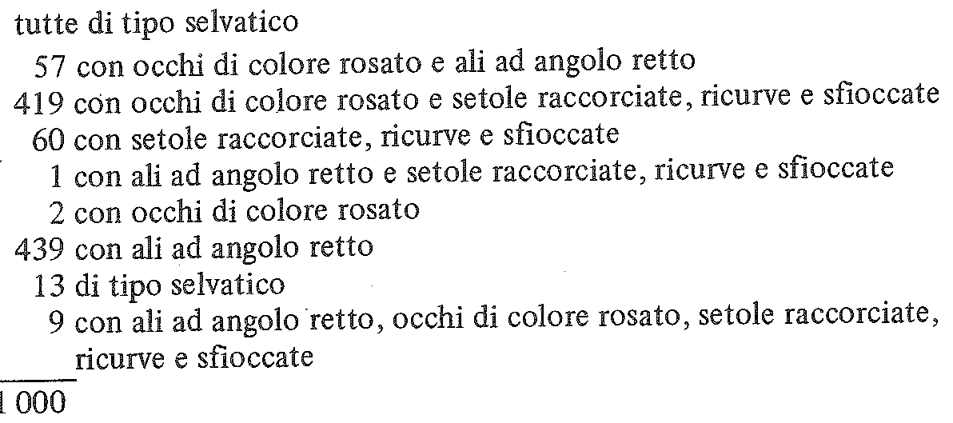
femmine
maschi

Slide 18
Una linea pura di tabacco Virginia presenta degli alleli dominanti
che determinano la morforlogia della foglia (M), il colore
della foglia (C), e la grandezza della foglia (S). Una linea
Carolina è omozigote per gli alleli recessivi di questi tre geni.
La distribuzione di questi geni sul cromosoma è la seguente:

